Slide 1
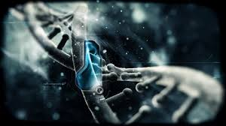


Ciencia, TECNOLOGÍA e INGENIERÍA

Slide 2
¿Qué es la ciencia?
La ciencia es el conjunto de conocimientos organizados, jerarquizados y comprobables, obtenidos a partir de la observación de los fenómenos naturales y sociales de la realidad (tanto natural como humana), y también de la experimentación y demostración empírica de las interpretaciones que les damos.
Características de la ciencia
Aspira a descubrir las leyes que rigen el universo que nos rodea
Se fundamenta en la investigación
Genera una importante cantidad de conocimiento especializado que debe ser puesto en duda y luego validado
Se compone de un número importante de ramas o campos especializados del saber

Slide 3

Ramas de la ciencia
La ciencia abarca un enorme conjunto de saberes organizados, que se distribuyen a lo largo de tres grandes ramas, que son:
La ciencia abarca un enorme conjunto de saberes organizados, que se distribuyen a lo largo de tres grandes ramas, que son:
Ciencias naturales: Son ejemplo de esta ciencia, la biología, la física, la química, la astronomía, la geología, etc.
Ciencias formales. Son ejemplo de este tipo de ciencias: la matemática, la lógica, la informática, etc.
Ciencias sociales. Son ejemplo de este tipo de ciencias: la sociología, la antropología, las ciencias políticas, la economía, la geografía, etc.

Slide 4
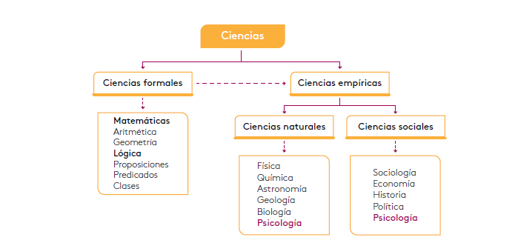
Clasificación de la Ciencia
Dimensión ética de la Ciencia
La ciencia, como la poesía, no es buena en la medida en que lo sea para otra cosa.

Slide 5

¿Qué es la tecnología?
Conjunto de teorías y de técnicas que permiten el aprovechamiento práctico del conocimiento científico.
La tecnología es el conjunto de nociones y conocimientos científicos que el ser humano utiliza para lograr un objetivo preciso, que puede ser la solución de un problema especifico del individuo o la satisfacción de alguna de sus necesidades.

Slide 6


Tipos de tecnologías
La tecnología se puede clasificar de diferentes maneras según las características que se tomen en cuenta.
Según el tipo de producto:
Tecnologías duras: Por ejemplo: la elaboración de un dispositivo móvil.
Tecnologías blandas:. Por ejemplo: la elaboración de un software.
Según el sociólogo estadounidense James David Thompson:
Tecnologías flexibles: Por ejemplo: el microchip que se utiliza en teléfonos y computadoras.
Tecnologías fijas: Por ejemplo: el veneno para ratas se utiliza solo para la eliminación de dicho animal.
Según el nivel de innovación:
Tecnologías de punta.
Tecnologías adecuadas.
Según su aplicación:
Tecnologías de operación.
Tecnologías de equipo.
Tecnologías de producto.

Slide 7

Dimensión ética de la Tecnología
Se trata de encontrar un equilibrio entre el avance tecnológico y la protección de los derechos y valores humanos. Solo a través de una reflexión ética continua y un diálogo constructivo podemos crear un futuro tecnológico que sea tanto innovador como ético.
La Revolución industrial es un ejemplo de ello: si bien la ciencia y la tecnología aportaron al crecimiento económico y médico de la población, sus beneficios no se distribuían de manera equitativa

Slide 8


Que es la Ingeniería
“La ingeniería es la disciplina , el arte y la profesión de adquisición y aplicación científica, matemática, conocimiento económico, social y práctico para diseñar y construir estructuras, máquinas, dispositivos, sistemas, materiales y procesos que ofrecen una solución segura para las necesidades de la sociedad”.
“La ingeniería es la profesión en la que el conocimiento de
las ciencias matemáticas y naturales, adquiridas por el estudio,
la experiencia y la práctica, se aplica con criterio para desarrollar
formas de utilizar, económicamente, los materiales
y las fuerzas de la naturaleza en beneficio de la humanidad .”
De manera muy simplificada entonces, podemos resumir el concepto de ingeniería como la profesión que utiliza conocimientos especializados para resolver problemas de la sociedad.

Slide 9


FUNCIÓN DE LA INGENIERÍA
La actividad del ingeniero supone la concreción de una idea en la realidad. Esto quiere decir que, a través de técnicas, diseños y modelos, y con el conocimiento proveniente de las ciencias, la ingeniería puede resolver problemas y satisfacer necesidades humanas.
Entre las distintas tareas que puede llevar a cabo un ingeniero, se encuentra la investigación (la búsqueda de nuevas técnicas), el diseño, el desarrollo, la producción, la construcción y la operación.

Slide 10

INGENIERÍAS EN ARGENTINA

Slide 11


Slide 12

La ética profesional es la unión de los valores y principios éticos, construidos en base a la moral humana y estos aplicados a la prestación de servicios “PROFESIÓN” como respuesta a las necesidad de una sociedad que los demanda
Hoy en día se puede determinar que la ética para el ejercicio de la ingeniería se encuentra constituida por las normas y principios que se usan para atender la serie de problemas morales y éticos que deben ser manejados por los ingenieros en su entorno

Slide 13
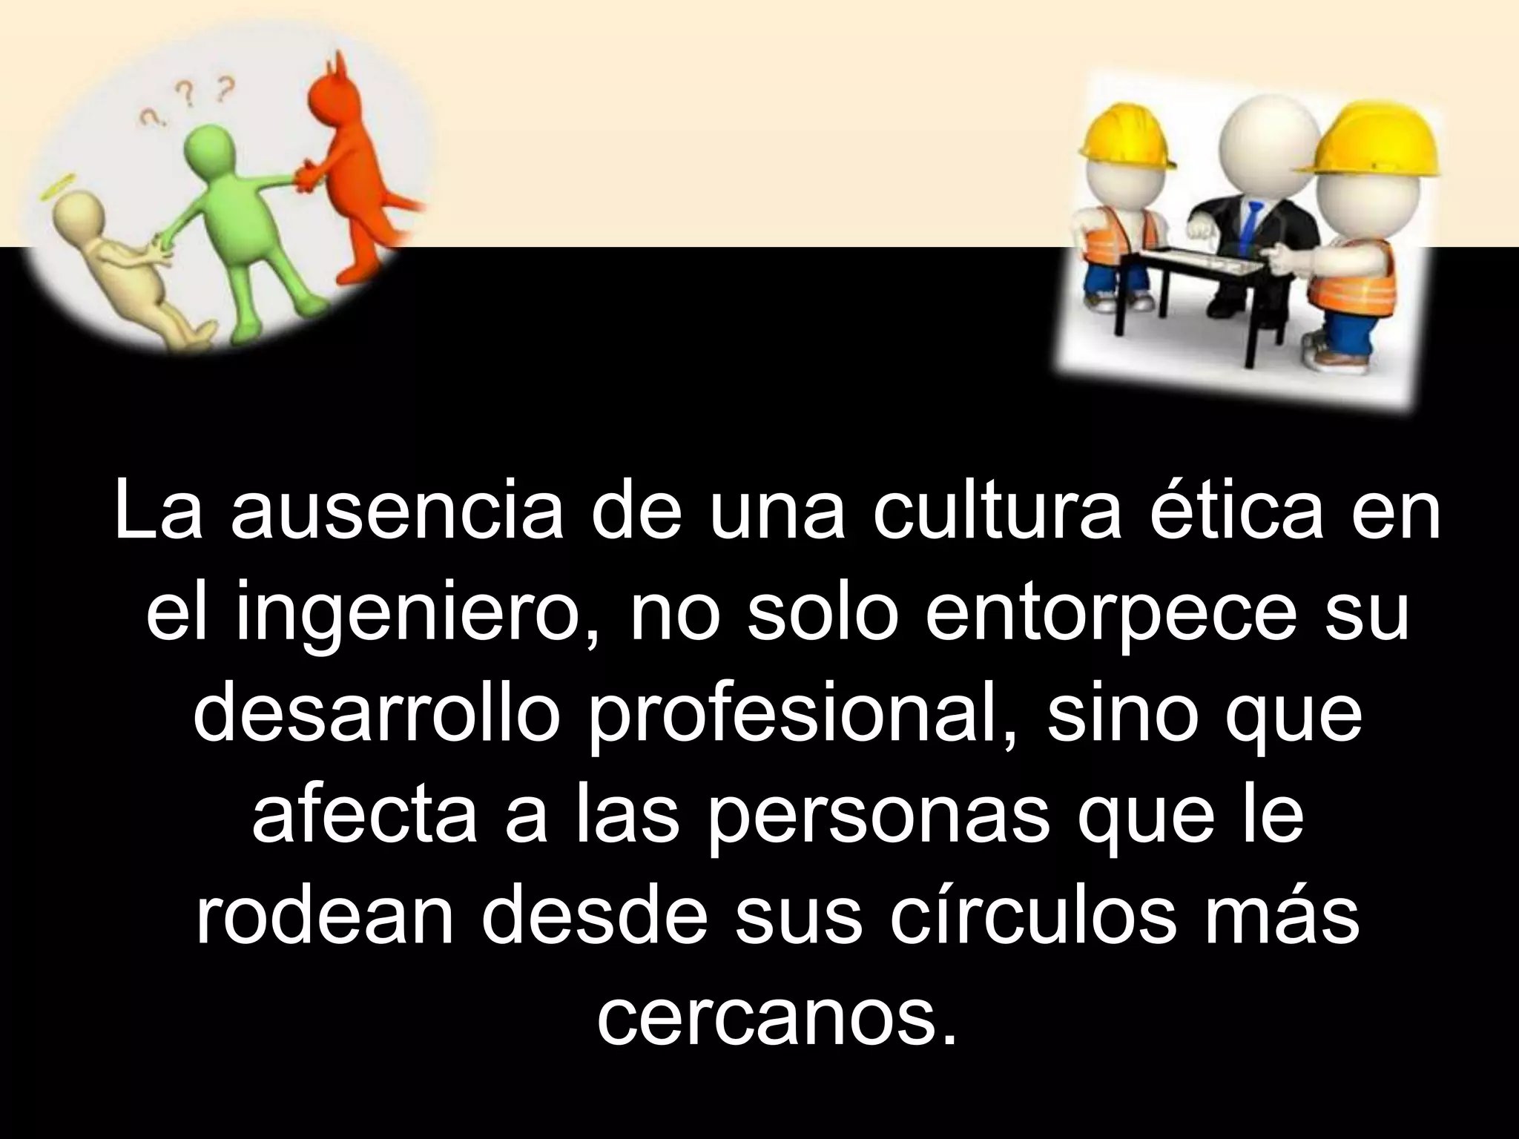

Slide 14


La diferencia entre Ciencia, Ingeniería y Tecnología.
La ciencia engloba todo aquello que hemos logrado usando nuestra capacidad racional de pensar y La ciencia es el conocimiento, la ingeniería es la aplicación practica de ese conocimiento para satisfacer las necesidades y la tecnología es el instrumento, equipo o maquina como resultado de la ingeniería.

